Slide 1
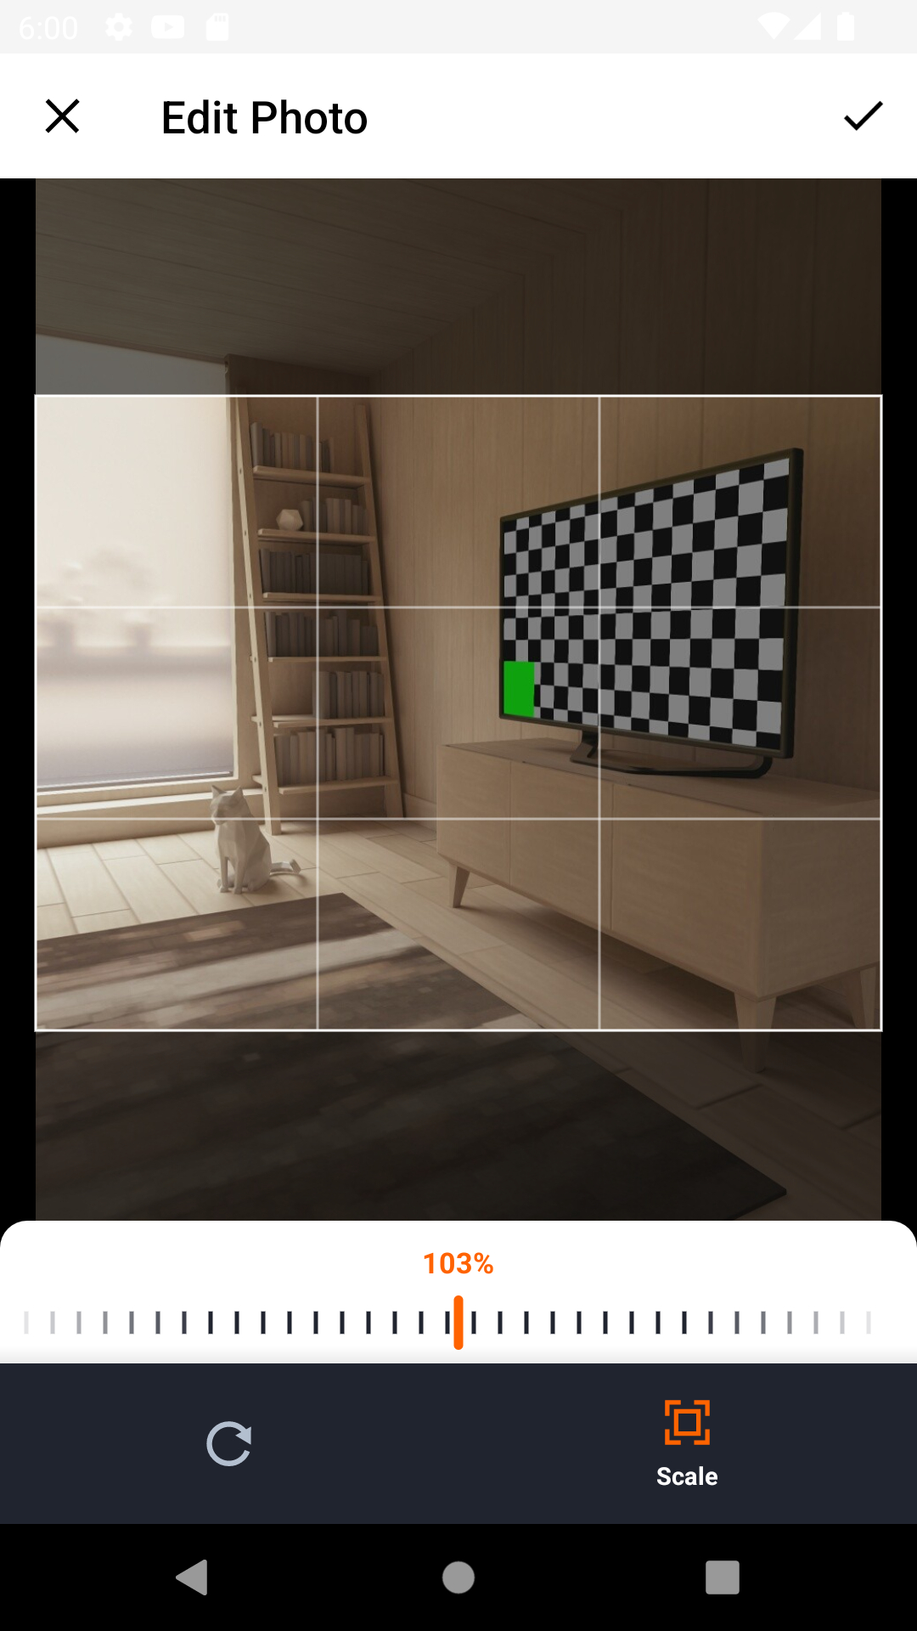
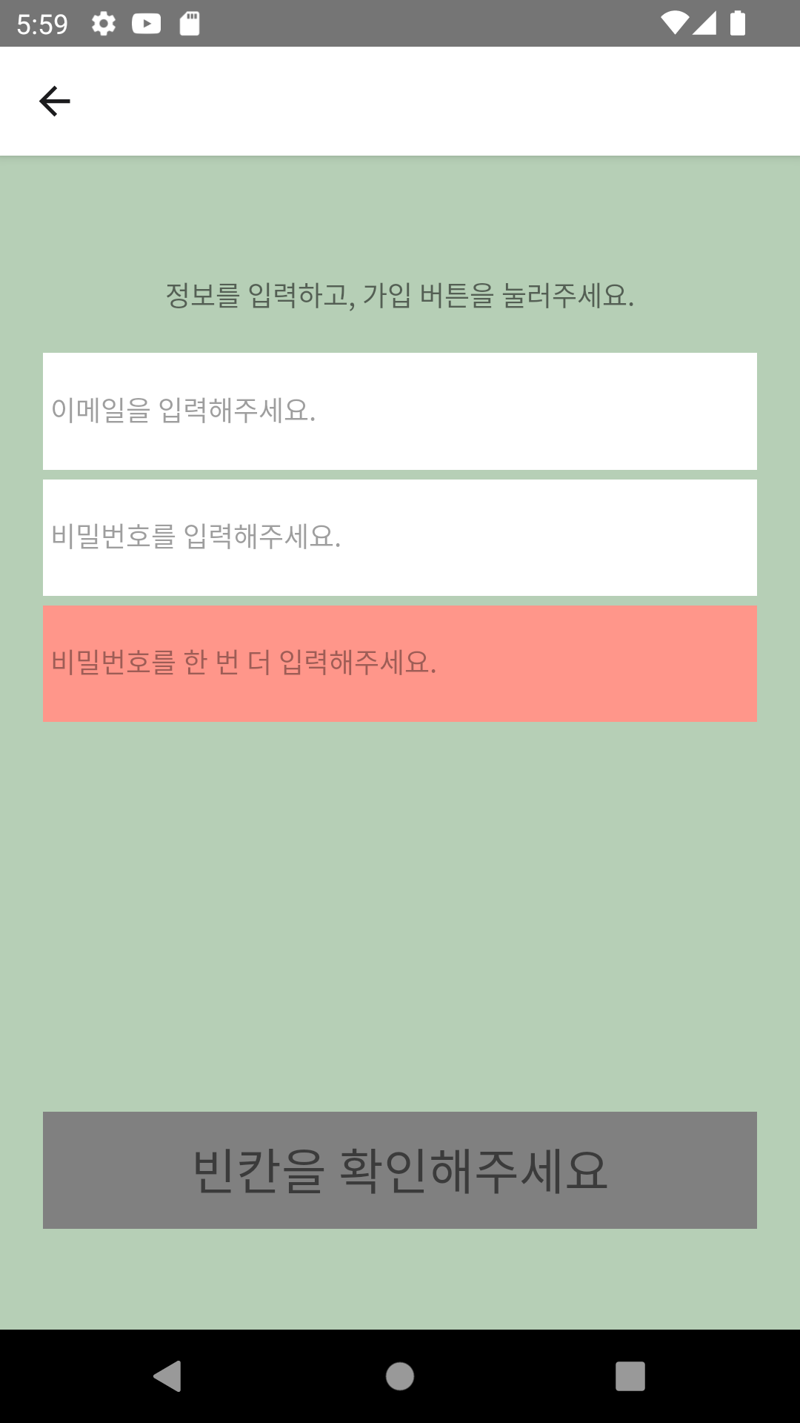
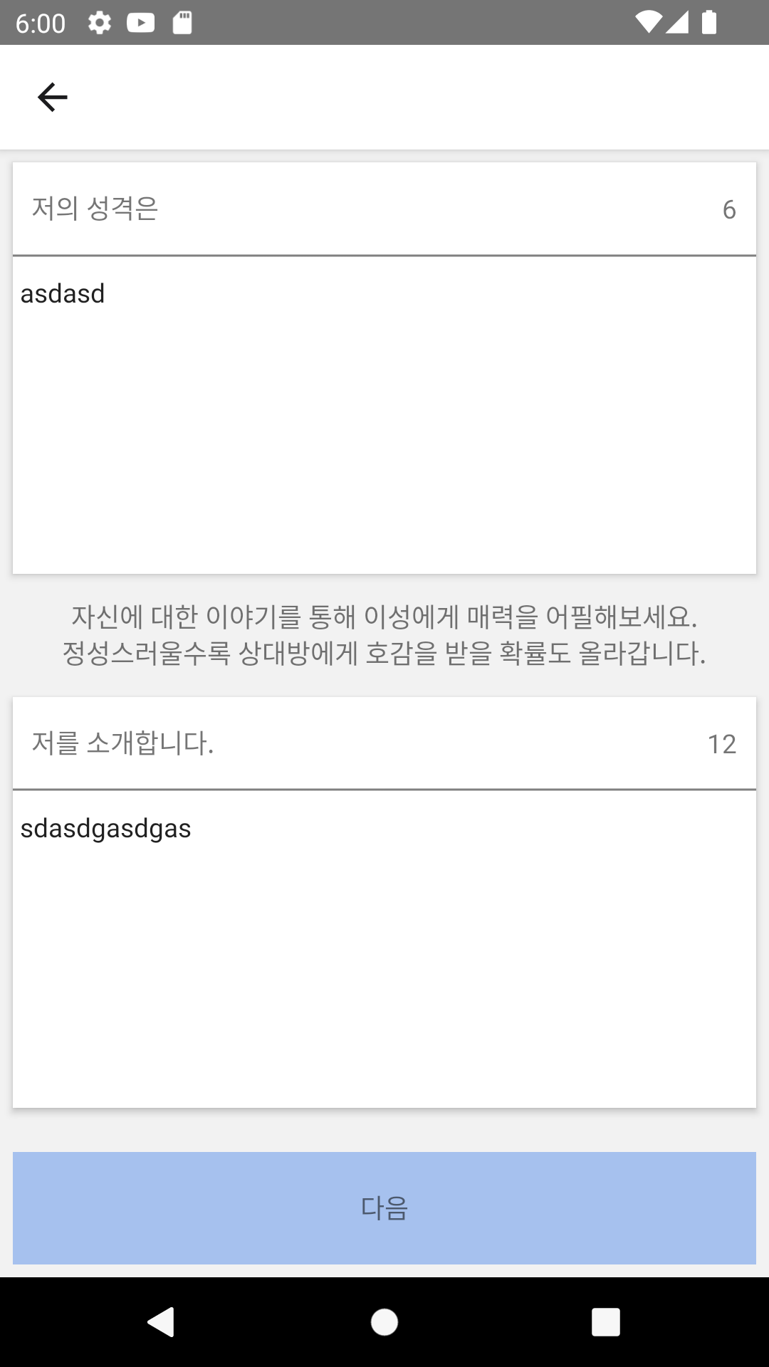
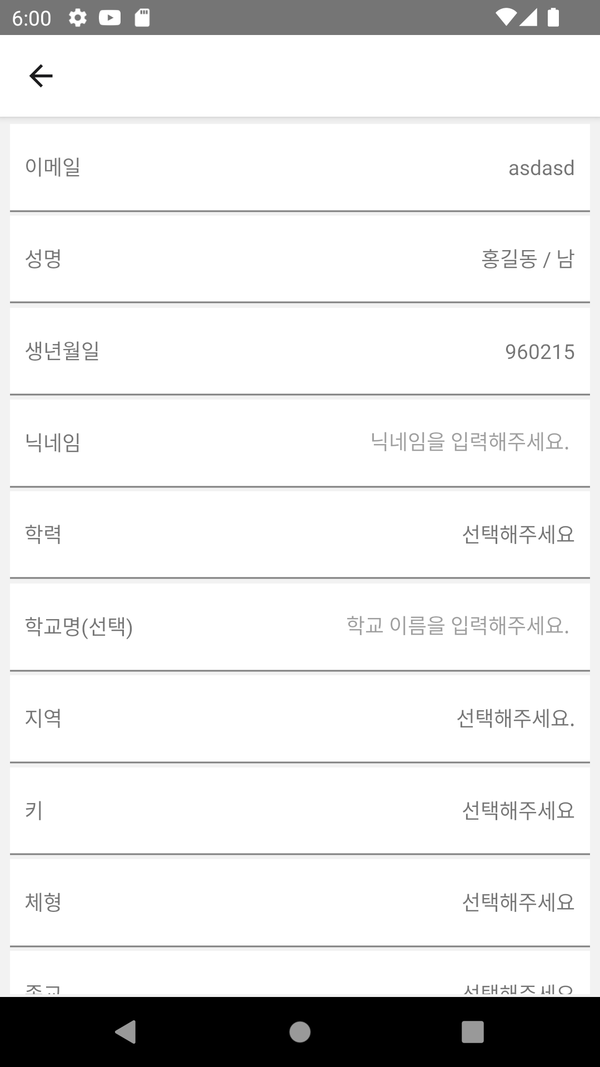
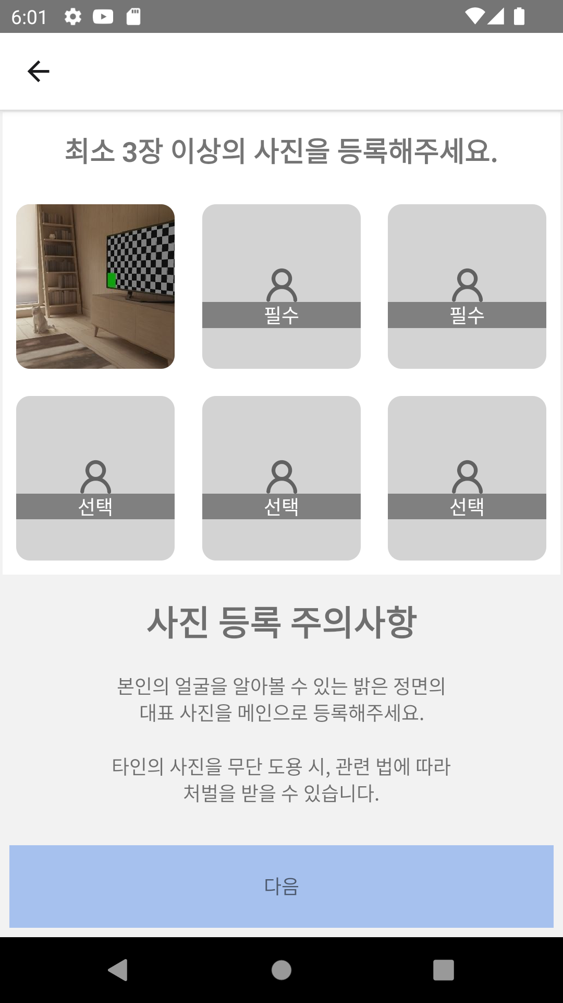
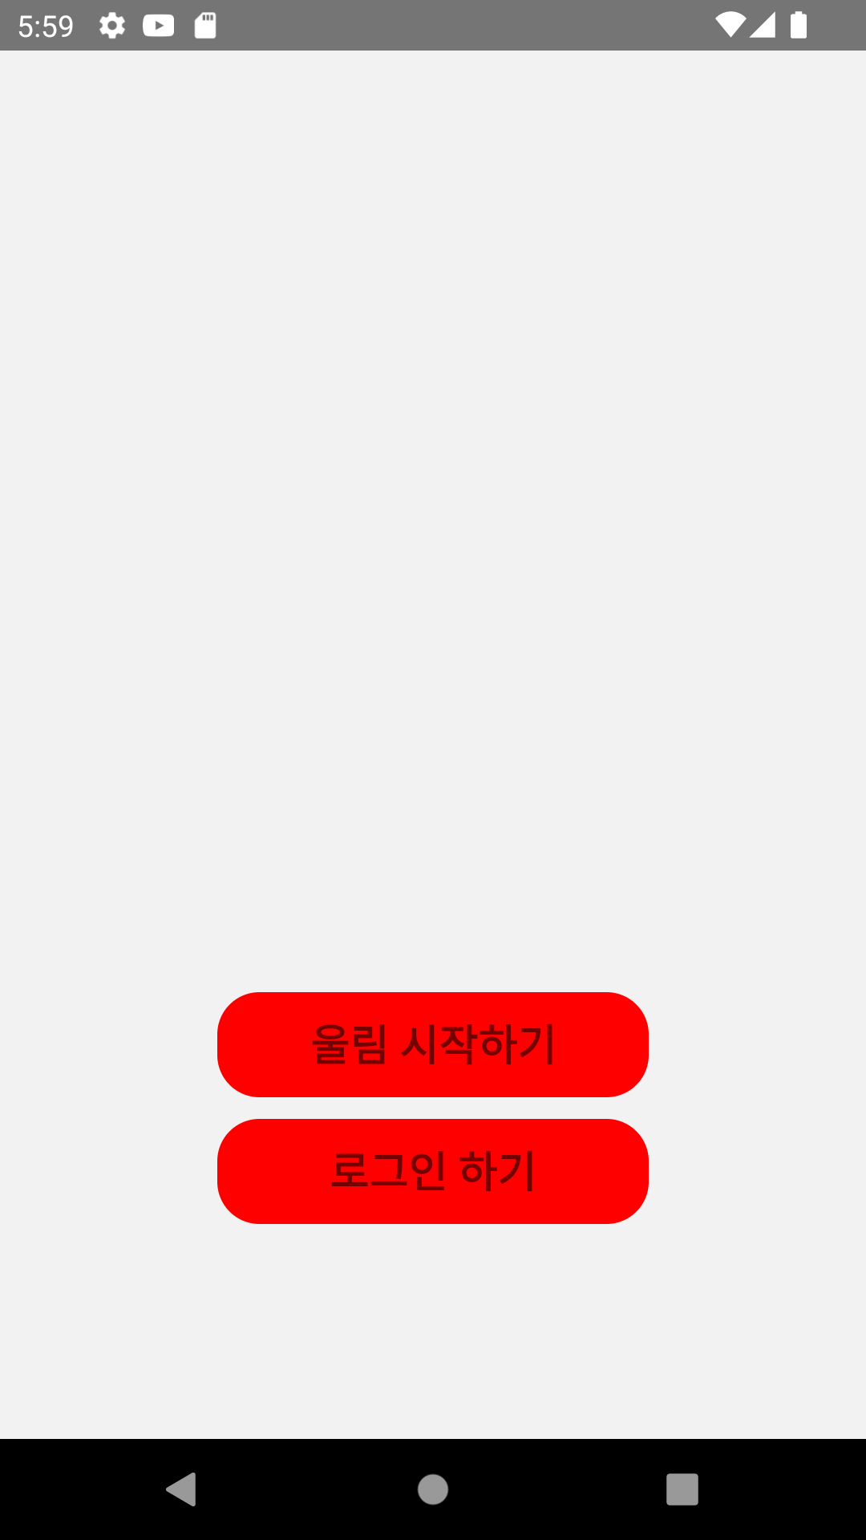
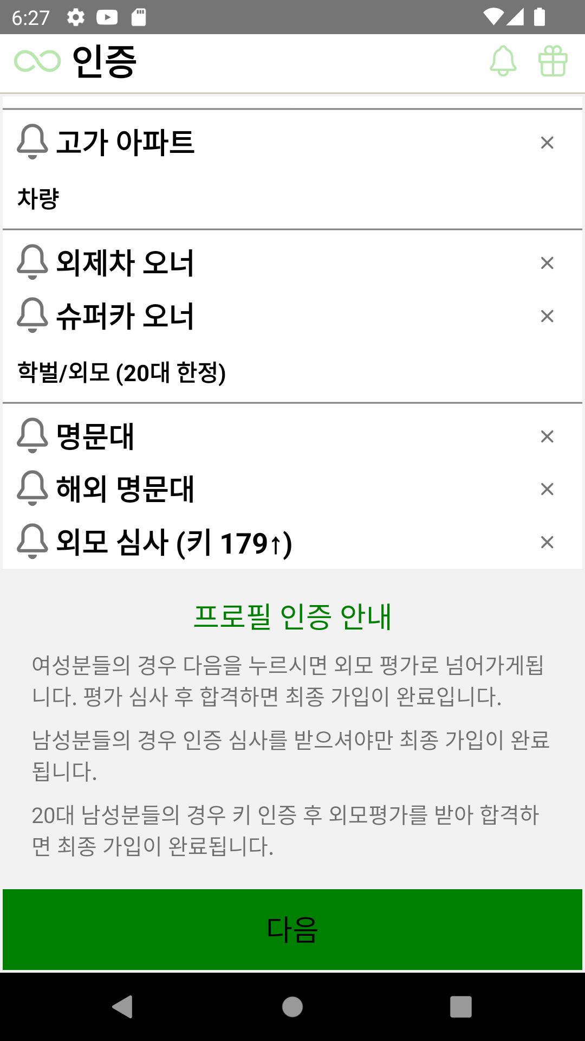
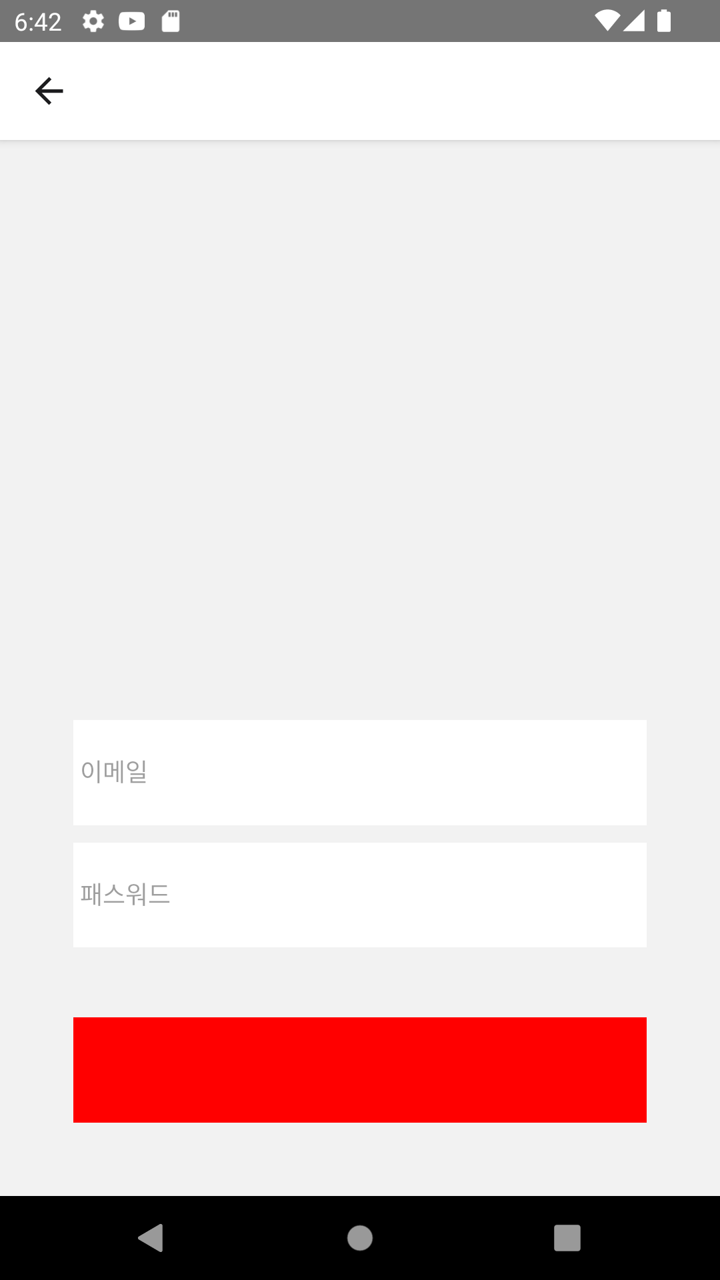
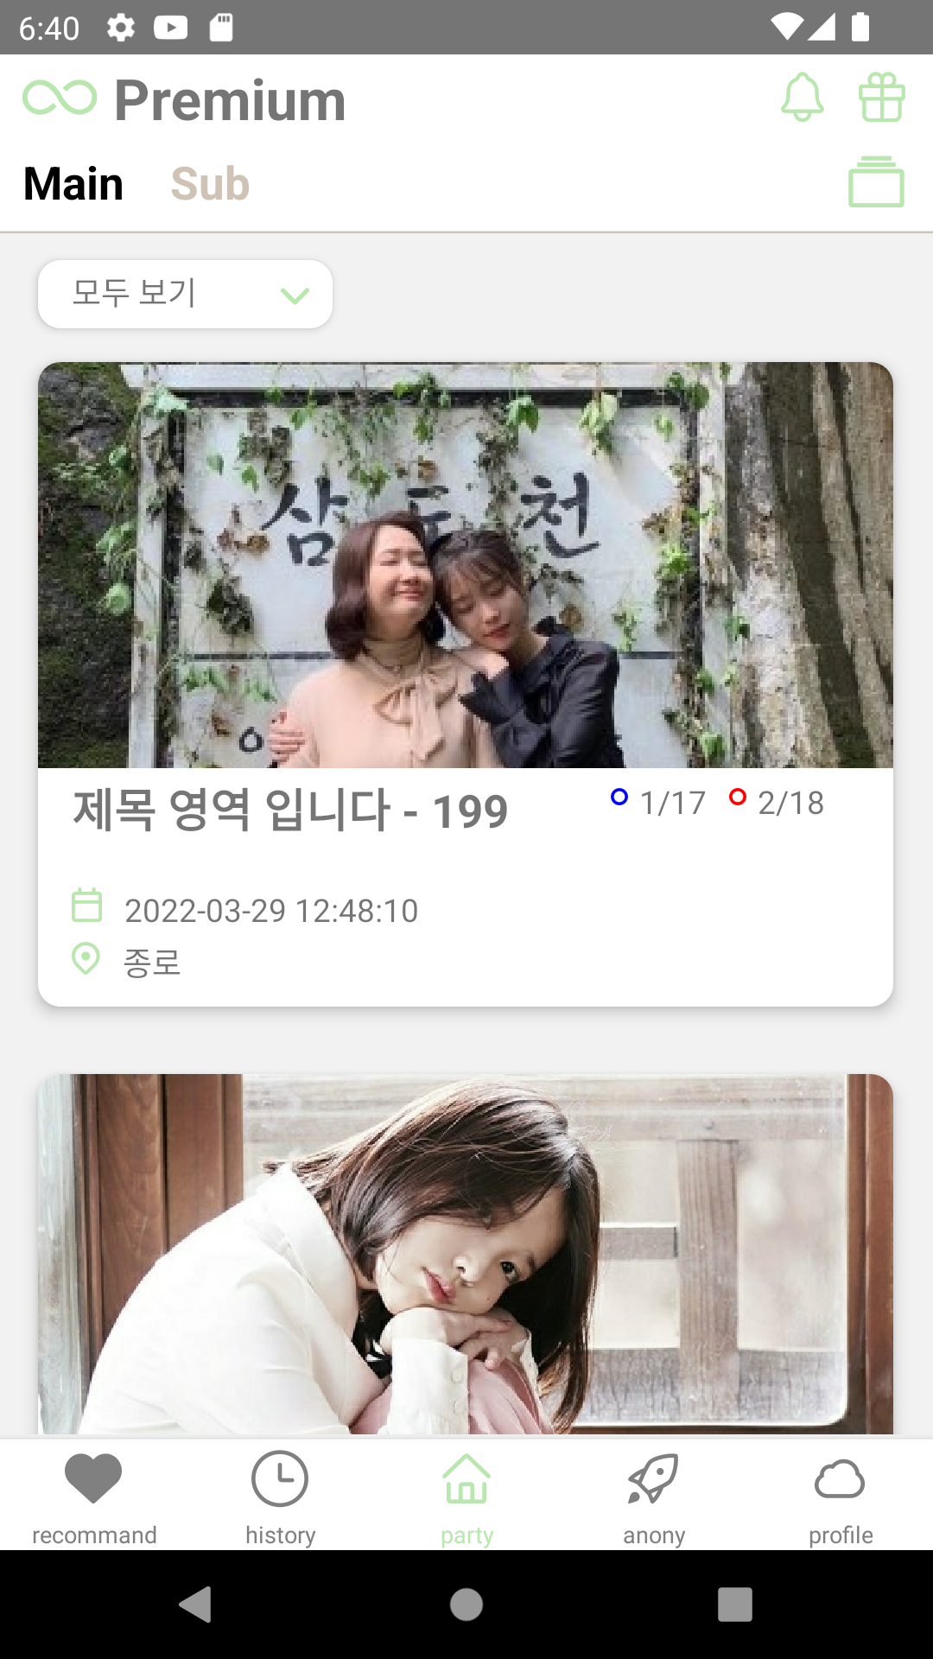
회원가입 과정
회원가입이 완료되면 인증화면으로 넘어감.
핸드폰
인증
최초 화면
인증 화면
인증화면에서 메인화면으로 절대 넘어갈 수 없다.
인증이 안 된 회원이면 인증화면으로 보냄
메인 화면
로그인 화면
로그인은 앱삭제/로그아웃 등의 행동이 있는 경우
메인 화면
평상시 자동 로그인

Slide 2

사업가
고액
연봉
억대
연봉
명문대
해외
명문대
전문직
강남
거주
고가
아파트
외제차
오너
슈퍼카
오너
고액
자산
초고액
자산
엘리트
집안
제력가
집안

Slide 3




Slide 4
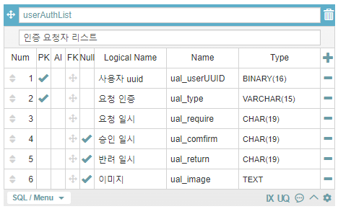
인증 DB
#심사 상태
->승인일시, 반려일시 : Null or ‘’ => 심사 중
->승인일시 : 정상날짜, 반려일시 : Null or ‘’ => 심사완료, 통과
->승인일시 : Null or ‘’, 반려일시 : 정상날짜 -> 심사완료, 불통과

